Slide 1

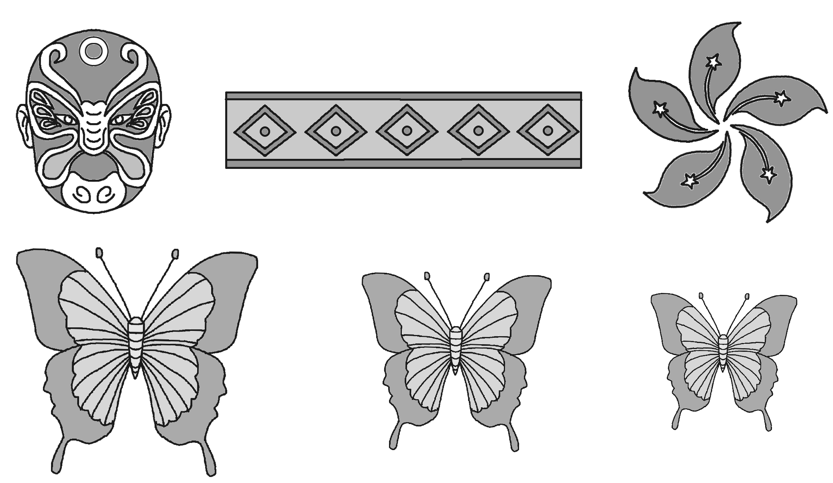
欣赏导入
这些图案用到了什么数学知识？
轴对称、平移、旋转、图形的放大与缩小

Slide 2


图形的运动
R·六年级下册

Slide 3
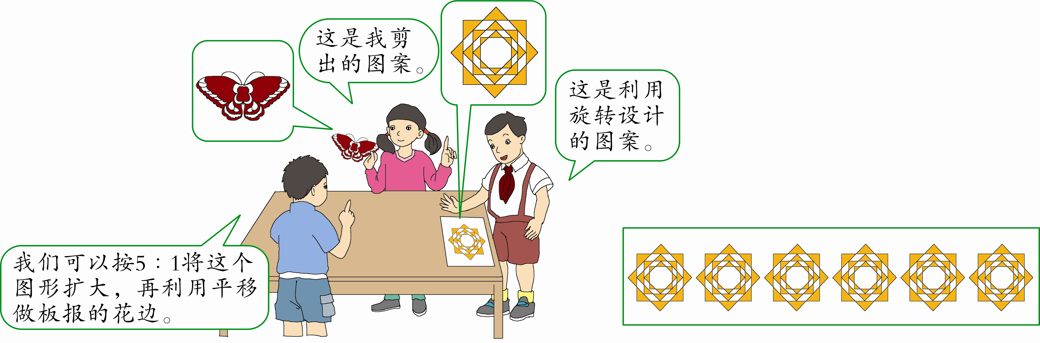
巩固旧知
旋转45°
平移、旋转、放大、缩小
放大
中心点、方向、角度

Slide 4
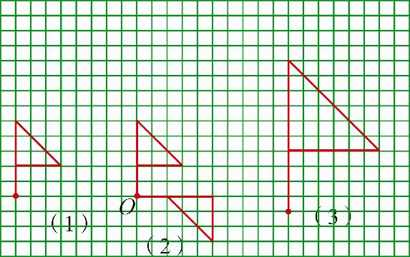
仔细观察这几种图形运动的方式，有什么相同的地方和不同的地方?

Slide 5
平移
旋转
不改变图形的形状和大小
轴对称
放大与缩小：只改变图形的大小，不改变形状。

Slide 6
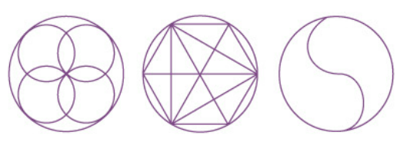
用圆规和三角尺画出下面的图案。你还能设计什么图案？

Slide 7

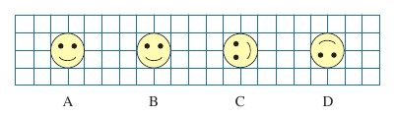
图中A→B→C→D是怎样变化的？
A平移得到B，B平移后逆时针旋转90°得到C，C平移后逆时针旋转90°得到D。

Slide 8
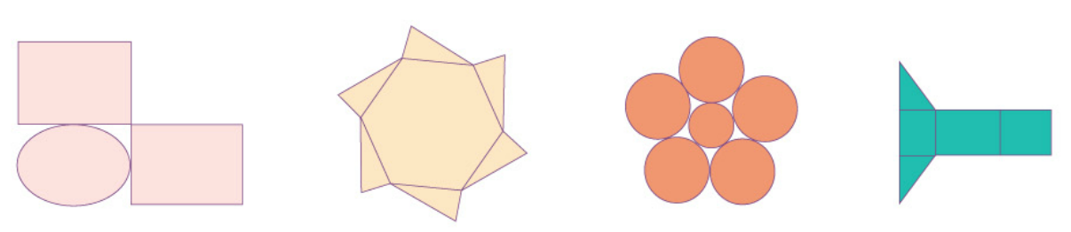
随堂练习
1. 下面哪些图形是轴对称图形？画出它们的对称轴。

Slide 9
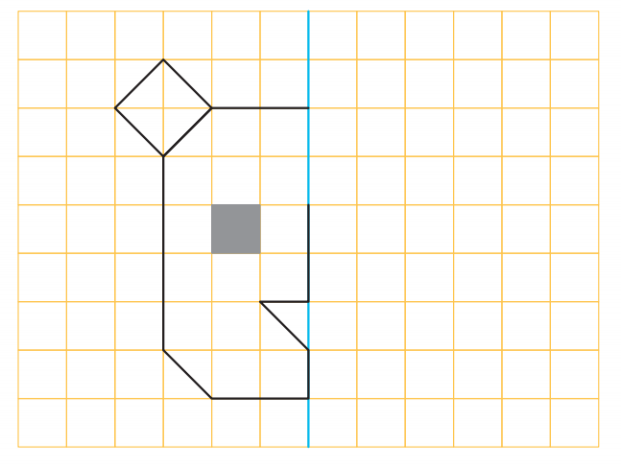
2. 根据给定的对称轴画出图形的另一半。

Slide 10
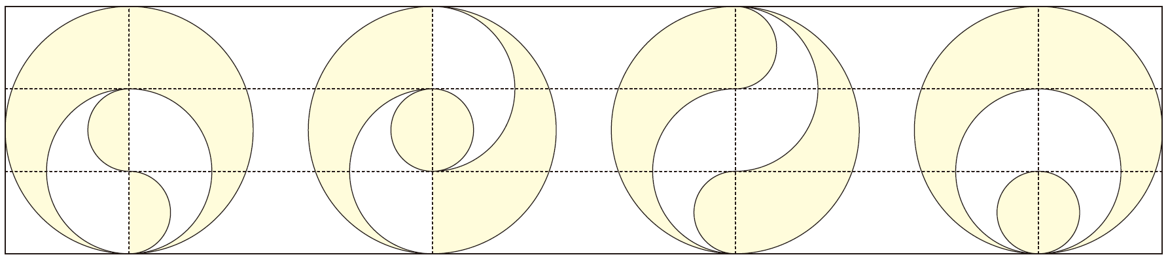
3. 下面4个图形的涂色部分面积相等吗？为什么？
相等。因为这四个图形的涂色部分面积等于一个大圆面积减去一个中间圆的面积，再加上一个小圆的面积的和。

Slide 11
4.* 直角三角形ABC的两条直角边长分别是3cm和4cm，把它按2∶1放大后得到三角形DEF。三角形ABC与三角形DEF的周长之比是多少？面积之比呢？
周长之比1∶2，面积之比1∶4

Slide 12

课堂小结
同学们，今天的数学课你们有哪些收获呢？

